Slide 1
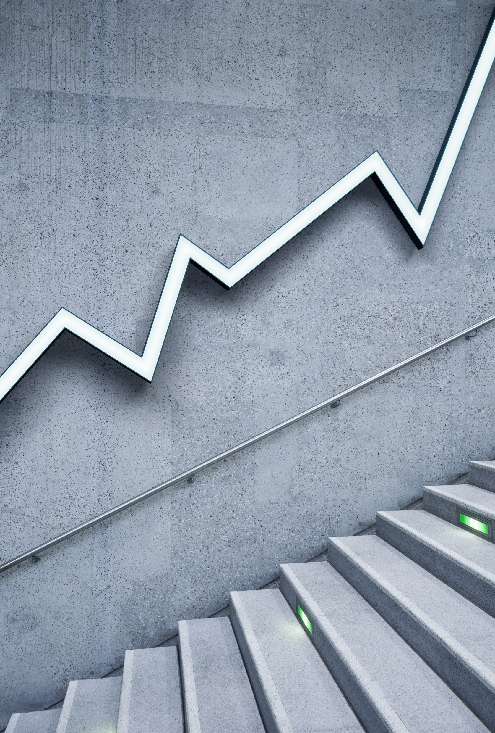
Изучение и анализ спроса потребителей на услуги гостеприимства

Slide 2
«Хорошие маркетологи рассматривают потребителей как личностей со всеми показателями, которыми обладают реальные люди".
—Джона Сакс (Сооснователь Free Range Studios)

Slide 3
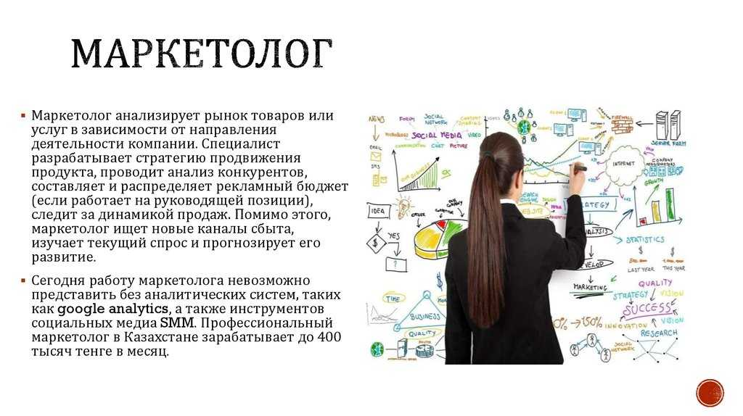

Slide 4
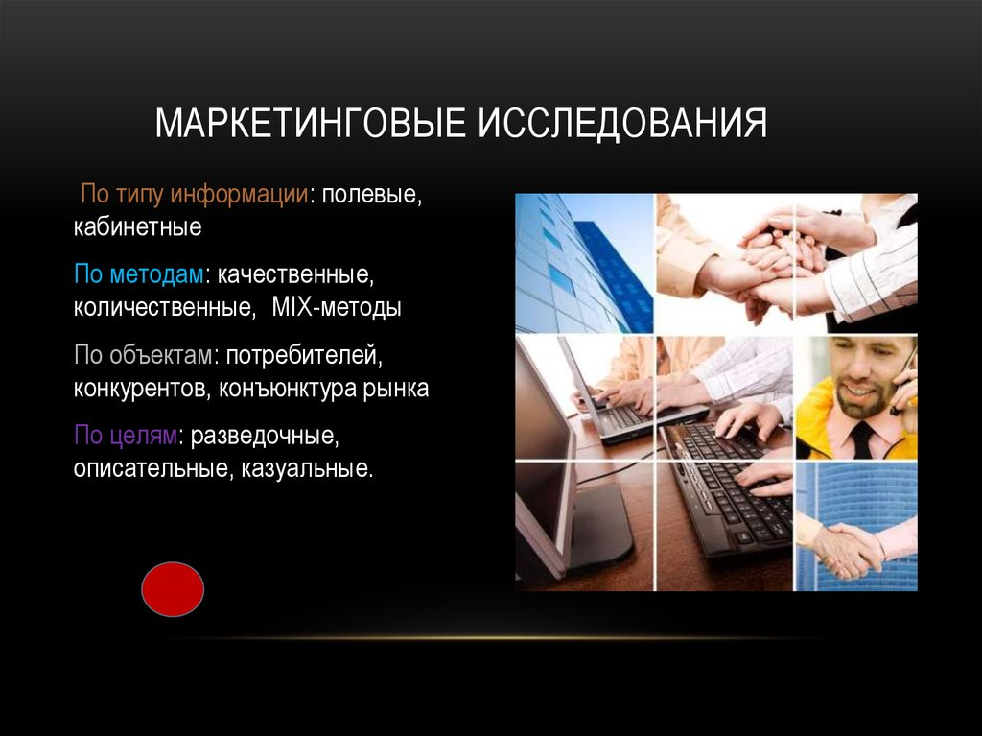

Slide 5
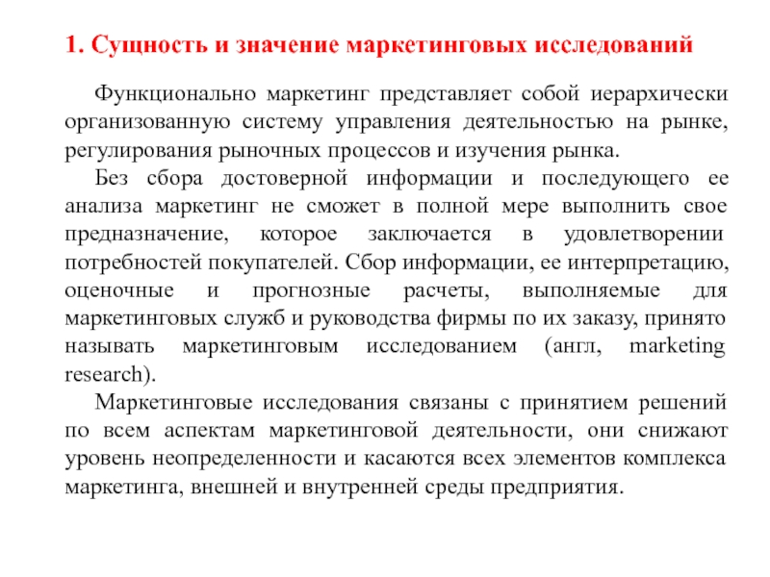
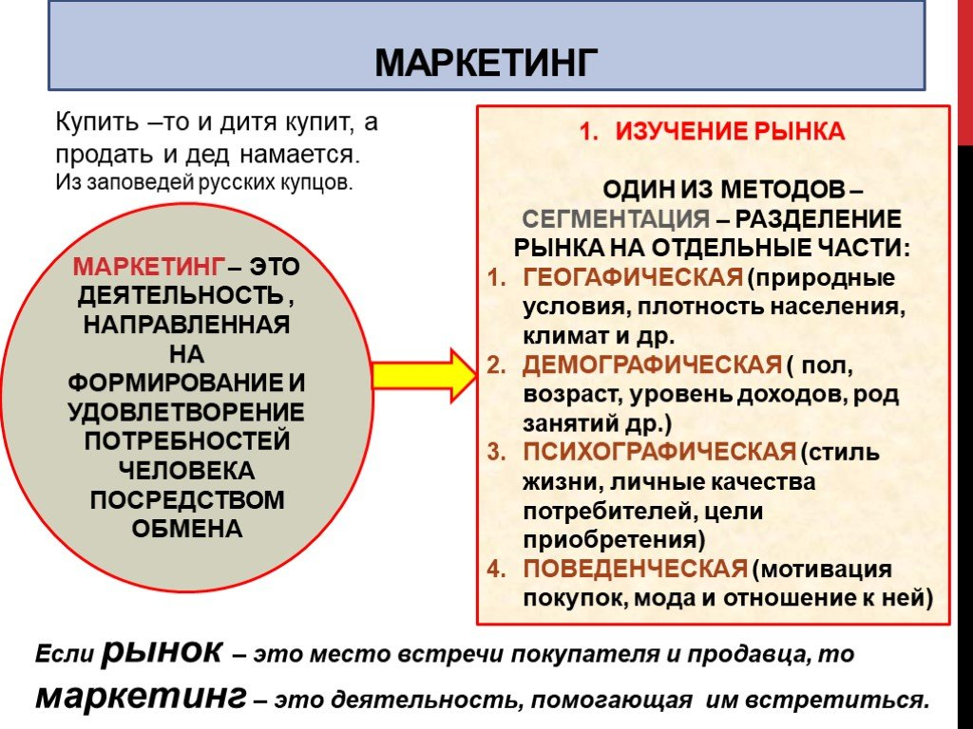

Slide 6
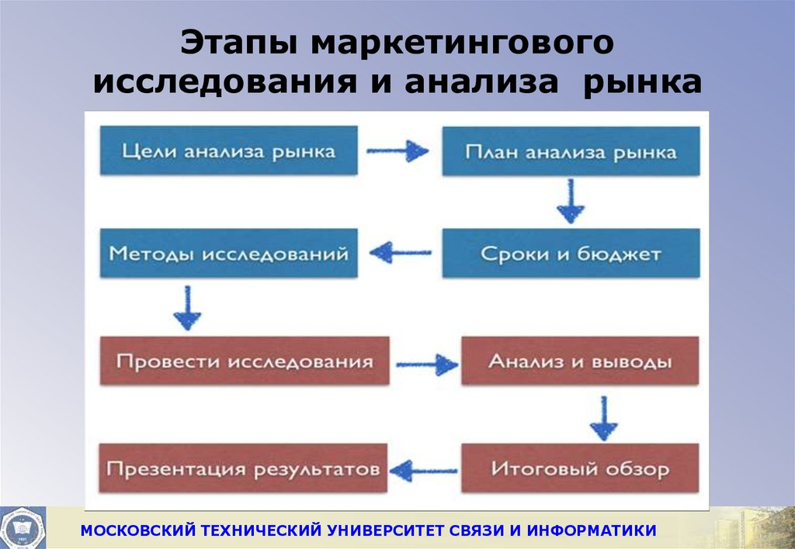
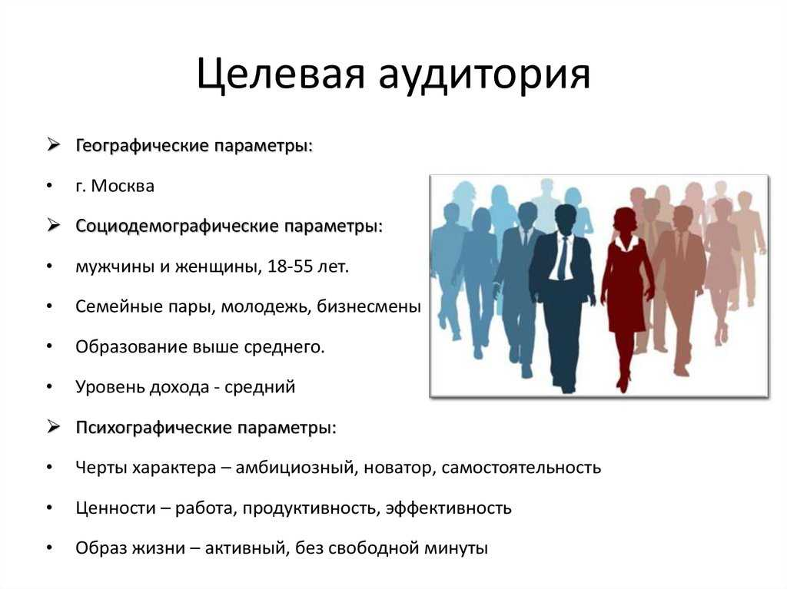
Г. Магнитогорск

Slide 7
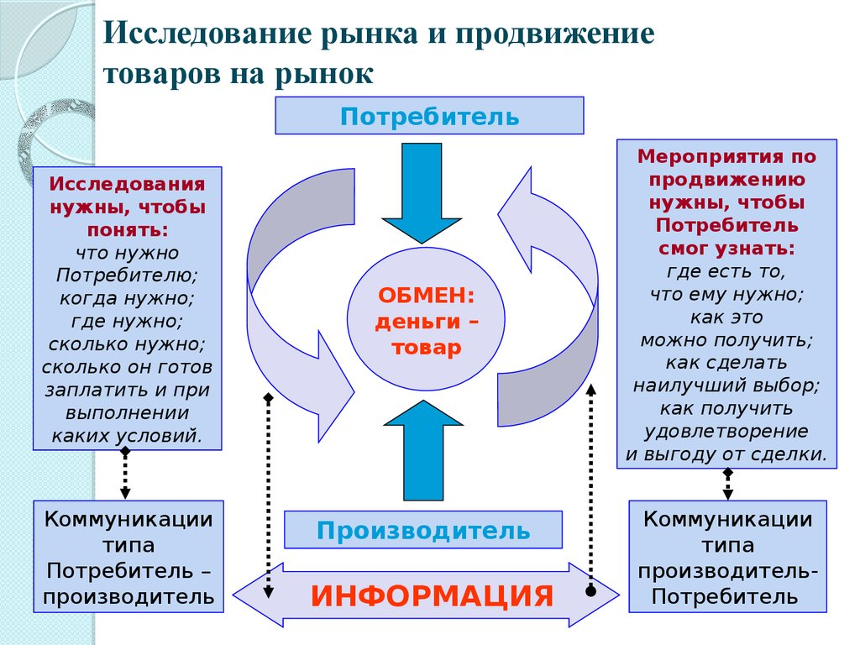

Slide 8


